Slide 1
Môn: Anh Văn – Lớp: 6 STARTER UNIT Lesson 4: Language Focus Possessive ’s • be: questions • Possessive pronouns
HƯỚNG DẪN CHUẨN BỊ BÀI HỌC
HỌC SINH THỰC HIỆN CÁC YÊU CẦU SAU:
Đọc SGK điện tử phần language focus trang 9
Tìm hiểu cấu trúc câu qua các phần 1.2.3.4.5
+ Sở hữu
+Câu hỏi với động từ “to be”
+ Sở hữu cách

Slide 2
STARTER UNIT
Lesson 4
Language Focus
Possessive Case ( Sở hữu cách )

Slide 3
1. It’s Mary’s cell phone
a person
something
2. It’s David’s camera
3. It’s Anna ’s book

Slide 4
STARTER UNIT
Lesson 4
Language Focus
Be. Questions
( Câu hỏi với động từ “to be”)

Slide 5
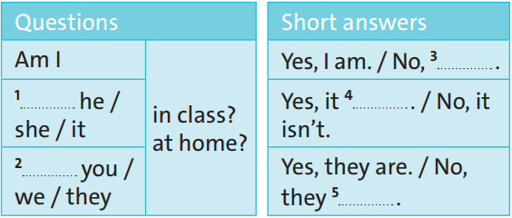
Exercise 3 - Work in pairs
I'm not
Is
is
Are
aren't

Slide 6
STARTER UNIT
Lesson 4
Language Focus
Possessive Pronouns
( Đại từ sở hữu)

Slide 7
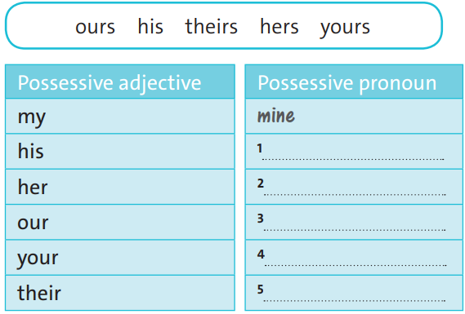
Exercise 4 – Matching
his
hers
ours
theirs
yours

